Slide 1

Patient Management System
Team Blue
Lars Gertsch | Simon Herrmann | Steve Blaser | Fabio Caggiano | Silas Stulz | Sinthujah Kaneshan

Slide 2
Contents
1) Demo
2) Design thinking ideas
3) Features implemented
4) Architecture & coding highlights
5) Personal contribution
6) Lessons learnt

Slide 3
1. Demo

Slide 4
2. Design thinking ideas
Features | Beschreibung
Kalender | Tagesablauf, Termine, Ort, Zeit, Notizen
Medikamente | Infos, Dosierung, Einnahme, Kontrolle, Externe Links und Verweise
Dokumente von Patienten und / oder Doktor | Bilder, Zeichnungen, Notizen
Allgemeine Informationen zur bestimmten Krankheiten | Text, Links mit Informationen

Slide 5
3. Implemented features
Features | Beschreibung
Kalender | Tagesablauf, Termine, Ort, Zeit, Notizen
Medikamente | Infos, Dosierung, Einnahme, Kontrolle, Externe Links und Verweise
Dokumente von Patienten und / oder Doktor | Bilder, Zeichnungen, Notizen
Allgemeine Informationen zur bestimmten Krankheiten | Text, Links mit Informationen
Chat | Nachrichtenaustausch
Notes:
Fast alle Use Cases wurden umgesetzt
Benutzerprofile wurden berücksichtigt
System Requirements sind erfüllt

Slide 6
4. MVP Pattern
Architecture of Calendar:
Model
Task
File
View
Interface CalendarView
CalendarViewImpl
Presenter
CalendarPresenter

Slide 7
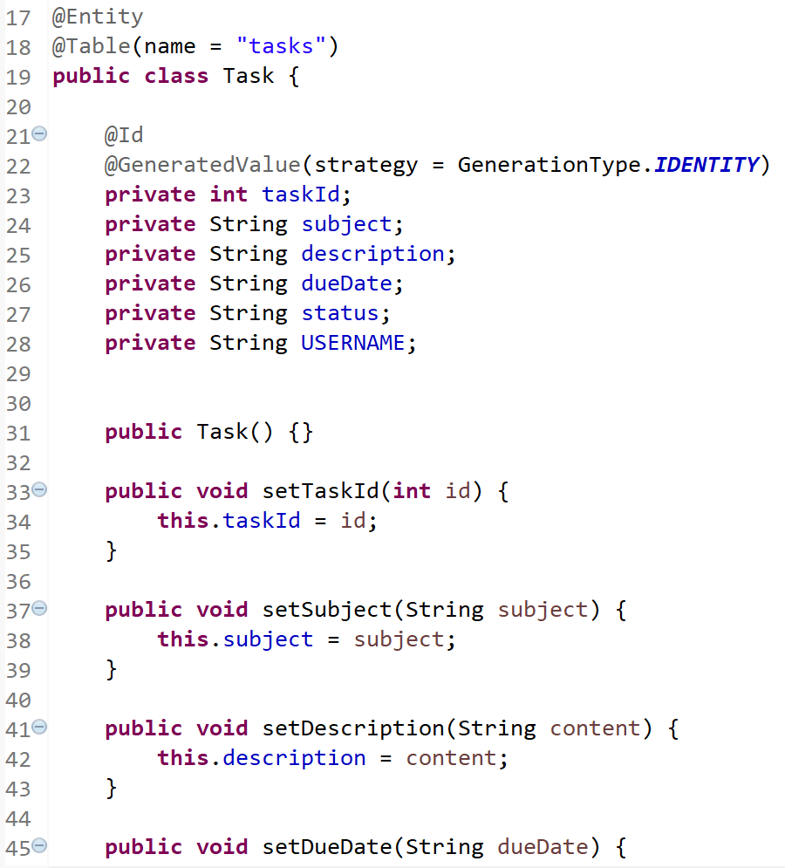
Task

Slide 8
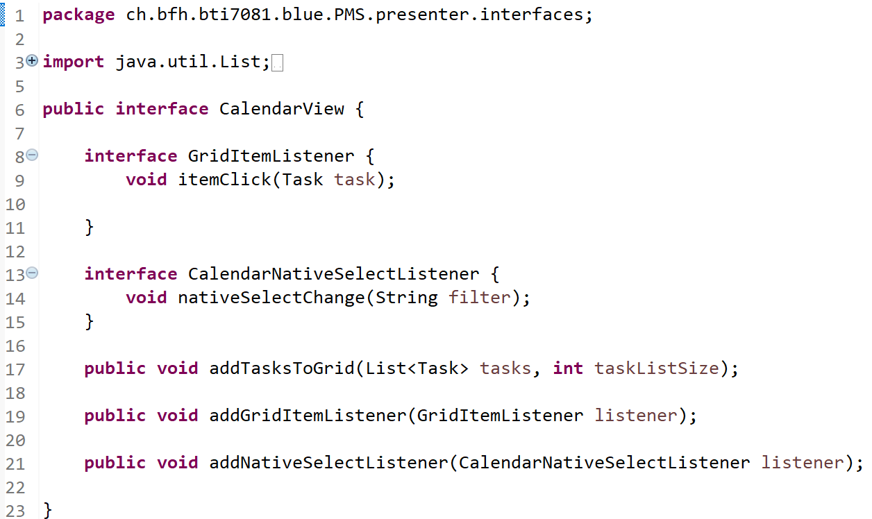
Calendarview

Slide 9
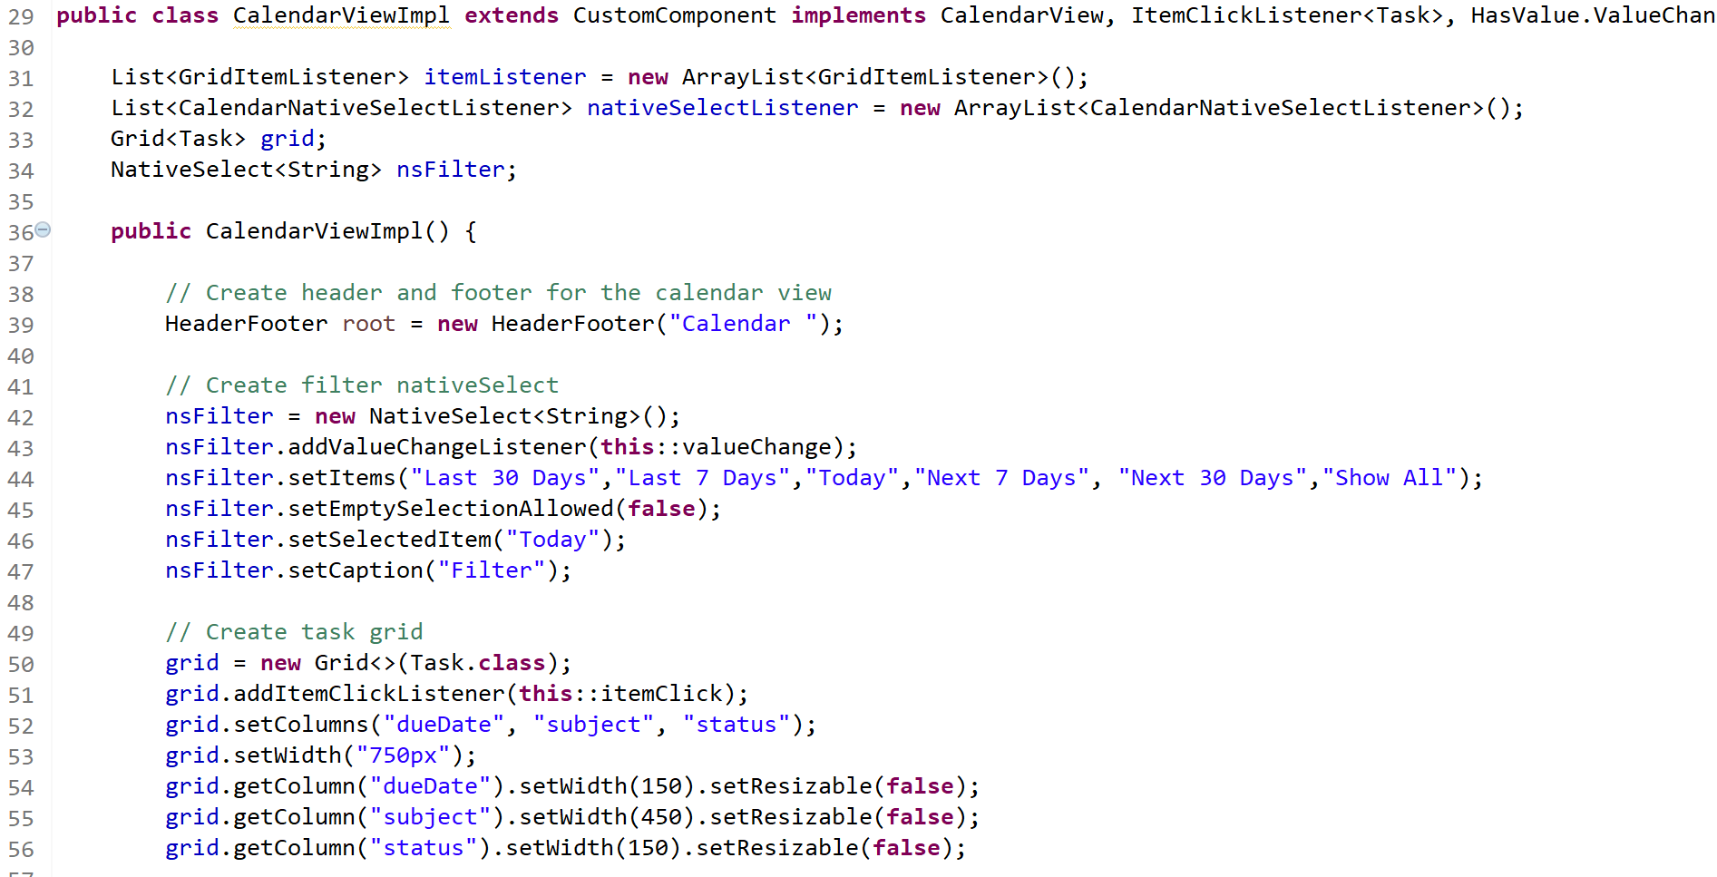
Calendarviewimpl: Gridsetup

Slide 10
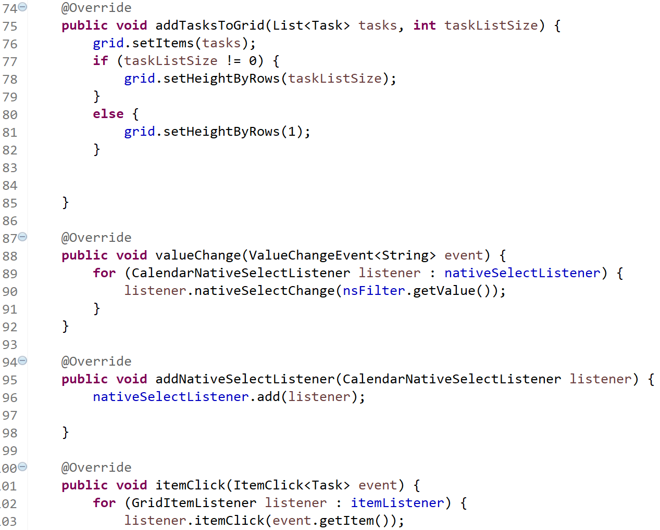
CALENdarviewimpl: Listeners

Slide 11
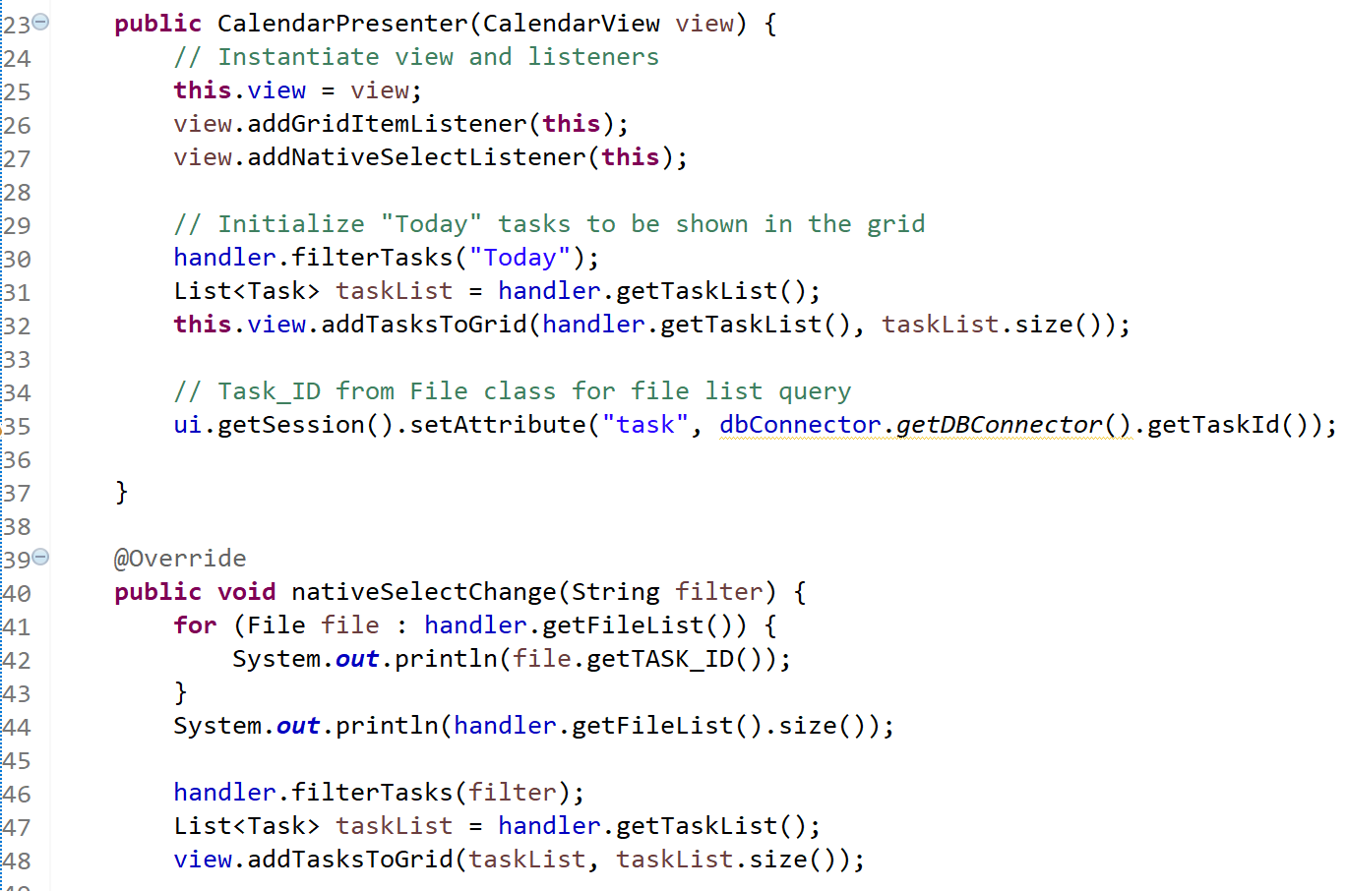
CALENdarpresenter

Slide 12
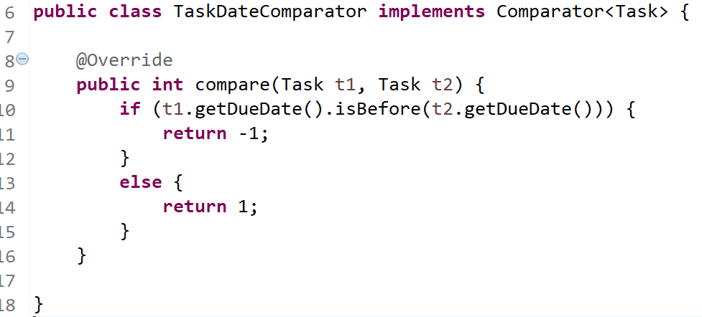
TASKDatecomparator

Slide 13
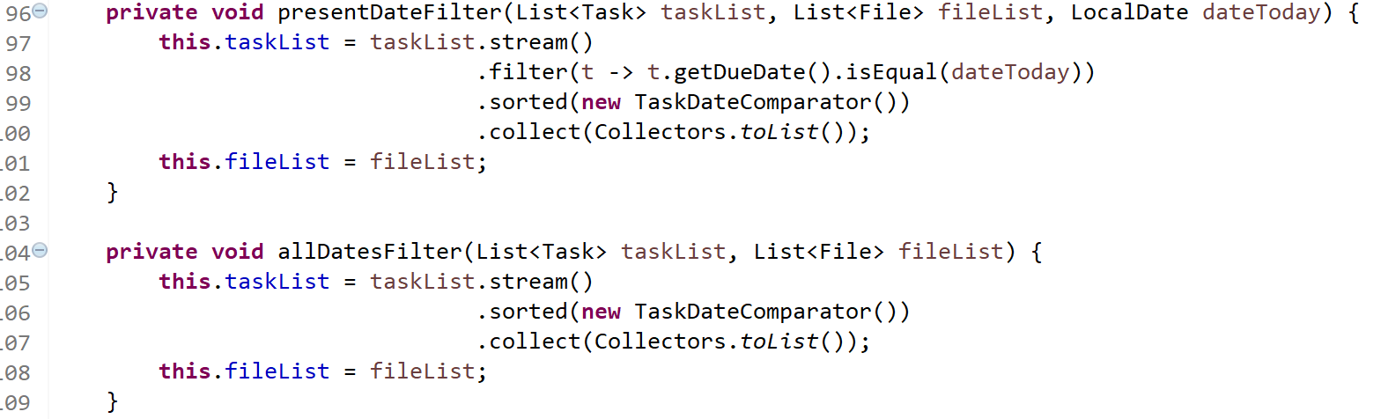
TASKDBHandler

Slide 14
5. Personal Contribution
Teammitglied | Aufgaben
Silas Stulz | Scrum Master, Chat, ChatRoom
Lars Gertsch | OrderStatus (Rezept-Download), Login, MainView
Simon Herrmann | Order (Medikamente), MainView
Sinthujah Kaneshan | Information
Steve Blaser | Documents, Calendar
Fabio Caggiano | Calendar

Slide 15
6. Lessons learnt
- Kennenlernen von Vaadin
- Arbeiten mit Github
- Durchführen eines Scrum-Projektes
- Teilweise erste Erfahrung mit Java-Projekten

Slide 16


